Slide 1
Muhammad al-Xorazmiy nomidagi
Toshkent axborot texnologiyalari universiteti
313-19 guruh talabalari Abdunazarov Ansoriddin va
Ismoilov Jahongirning dasturiy injiniringga kirish
fanidan bajargan jamoaviy loyihasi
Loyiha nomi: Vue Chat App

Slide 2
Reja:
Dasturiy ta’minot g’oyasining paydo bo’lishi
Dasturiy ta’minotni ishlab chiqish jarayonlari
Dasturiy ta’minotning tizimi modeli
Dasturiy ta’minot dizayni
Dasturiy ta’minotni yaratish, testlash va tayyor mahsulot holiga keltirish

Slide 3

Dasturiy ta’minot g’oyasining paydo bo’lishi
Chat App

Slide 4
Dasturiy ta’minot g’oyasining paydo bo’lishi
Hozirgi kunda ijtimoiy tarmoqlar jadal rivojlanib bormoqda. Shuningdek, insonlarning bir-biri bilan muloqot qilish imkonini beruvchi turli xil messenjer dasturlari ham o’z foydalanuvchilariga katta qulaylik va imkoniyatlar yaratish bo’yicha bir-birlari bilan doimo raqobatda bo’lib kelmoqda. Yangidan yangi messenjer dasturlari ishlab chiqarilmoqda. Shu o’rinda bizlar ham jamoamiz bilan birga shu tipdagi dasturni ishlab chiqishni ma’qul ko’rdik. Bilim va ko’nikmalarimiz asosida “Vue Chat App” nomli veb ilovani yaratdik.

Slide 5
Dasturiy ta’minotni ishlab chiqish jarayoni
Biz yaratgan dasturiy ta’minot rejaga asoslangan jarayonlar orqali yaratilgan, ya’ni bir marta reja tuzilib, so’ngra o’sha reja asosida dasturiy ta’minotni yaratganmiz. Bu jarayonda hech qanday qo’shimcha va yangilanishlar kiritilmaydi, chunki barchasi boshlang’ich holatda o’ylangan va ishlab chiqarishga tayyor holga keltirilgan. Biz dasturimizni ishlab chiqishda dastur jarayonining Sharshara modelidan foydalanganmiz. Chunki, biz yaratayotgan dastur aniq rejaga asoslangandir.

Slide 6
Dasturiy ta’minotni ishlab chiqish jarayoni
Endi navbat Sharshara modelining quyidagi bosqichlari asosida dasturimizni ishlab chiqish jarayonini tuzamiz:
Talablarni shakllantirish
Biz yaratayotgan dasturimiz foydalanuvchilarning muloqot qilishiga asoslanganligi va ular yozma tarzda muloqot qilishlari uchun veb ilovamiz ularning real vaqtda o’zaro muloqotini ta’minlab beradi, shuningdek, ularga muloqot jarayonida turli xil qulayliklarni yaratib beradi. Masalan, foydalanuvchi o’zining istaklaridan kelib chiqqan holda veb ilovaning mavzusini o’zgartishi, ma’lum bir shaxsning yuborgan xabarlariga javob berishi mumkin.

Slide 7
Dasturiy ta’minotni ishlab chiqish jarayoni
Shuningdek, yuqoridagi talablarni shakllantirishda quyidagi talablarni ham inobatga oldik:
Foydalanuvchi talablari: yaratgan veb ilovamiz har bir foydalanuvchi uchun qulay va tushunarli interfeysga egadir, ya’ni foydalanuvchiga hech qanday ortiqcha bilim va ko’nikmalar talab qilinmagan holda ushbu veb ilovadan bemalol foydalana oladi;
Tizmi talablari: veb ilovani ishga tushirish va uni ishlatish uchun foydalanuvchi foydalanayotgan qurilma tizimida faqat brauzer bo’lishi va internet tarmog’iga ulangan bo’lishi kifoya;

Slide 8
Dasturiy ta’minotni ishlab chiqish jarayoni
Funksional talablari: foydalanuvchi veb ilovamizdan foydalanayotgan aktiv foydalanuvchilarning o’zaro yozishmalarini ko’rish imkoniga ega. Shuningdek, o’zlari tomonidan yozgan xabarlarnigina qayta tahrirlashlari mumkin;
Soha talablari: veb ilova hostingga joylashtirilganligi sababli foydalanuvchilar muntazam va to’xtovlarsiz ushbu veb ilovadan foyalanishlari mumkin.

Slide 9
Dasturiy ta’minotni ishlab chiqish jarayoni
2. Loyihalash va amalga oshirish
Biz veb ilovaning tizimini tashkil etishda tizimga kirayotgan foydalanuvchilarning ma’lumotlarini yig’ish(foydalanuvchi ismi va uning emaili) orqali unga tizimdan foydalanish ruxsat etiladi, bu albatta foydalanuvchining o’z akkauntiga ega bo’lishi uchundir. Bu tizimni joriy qilishda bizga turli xil dasturlash komponentalari(kutubxonalar) kerak bo’ldi. Biz JavaScript dasturlash tilining Vue JS freymvorki asosida ushbu tizimni yaratdik va uni joriy etdik.

Slide 10
Dasturiy ta’minotni ishlab chiqish jarayoni
3. Sinovdan o’tkazish
Har qanday dastur ishlatish holatiga tayyor bo’lishidan oldin sinovdan o’tkazilganidek, veb ilovani ham turli xil bosqishlar asosida testlaganmiz. Ya’ni, veb ilova yozilgan dastur kodining sintaksis va algoritm jihatdan xatolarsiz ishlashi va foydalanuvchining dasturni ishlatish jarayonida kelib chiqishi ehtimoli yuqori bo’lgan xatoliklarni oldindan bartaraf etilganligini tekshirildi. Veb ilovamizni testlash jarayoni haqida keying slaydlarda batafsil to’xtalib o’tamiz.

Slide 11
Dasturiy ta’minotni ishlab chiqish jarayoni
4. Takomillashtirish
Veb ilovamizni foydalanuvchiga beradigan imkoniyat va qulayliklarini yanada takomillashtirishda unga yangi funksiyalar va qo’shimchalar qo’shish rejalari ham tuzilgan. Bularga misol qilib, foydalanuvchilarning o’zlari guruh tuzishlari va bu guruhga faqatgina foydalanuvchi tomonidan o’rnatilgan parolni biladigan boshqa foydalanuvchilargina kirish imkonini beruvchi, ya’ni guruhli yozishmalarni ishga tushirish rejalari tuzilgan.

Slide 12
Dasturiy ta’minotning tizimi modeli
Dasturiy ta’minotning modelini tuzishda strukturaviy modellashtirishdan foydalandik. Strukturaviy modelini tuzishda UML diagrammalaridan foydalandik. Quyida UML diagrammalari asosida veb ilovaning arxitekturaviy modeli keltirilgan. Ushbu modelda biz veb ilovamizga kirishda registratsiyadn o’tish yoki qayta kirishda ma’lumotlar bazasidagi foydalanuvchilar ma’lumotlari bilan solishtirish natijasida sodir bo’ladigan jarayonlar, shuningdek foydalanuvchiga ruxsat etilgan vazifalar ham keltirib o’tilgan. Bunda har bir jarayon ma’lumotlar bazasida saqlanib boradi.

Slide 13
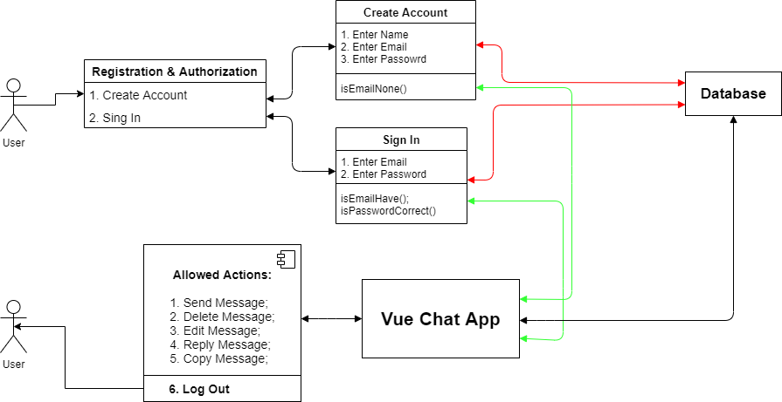
Dasturiy ta’minotning tizimi modeli

Slide 14
Dasturiy ta’minot dizayni
Dasturiy ta’minotning dizaynini chizishda Figma dasturidan foydalanilgan. Ushbu dasturda chizilgan veb ilova dizayni asosida Ismoilov Jahongir veb ilovani dasturini yozgan. Chizilgan ilova dizayni 3 ta bo’limdan iborat. Bular, 1.avtorizatsiya va registratsiya oynalari; 2.veb ilovaning tungi rejim ko’rinishi; 3. veb ilovaning kunduzgi rejim ko’rishlaridir. Ushbu veb ilovamizning dizaynini quyidagi link asosida ko’rishingiz mumkin.
https://www.figma.com/file/onzD39rPmm6JHZVdd1TGc8/Vue-Chat-App?node-id=0%3A1

Slide 15
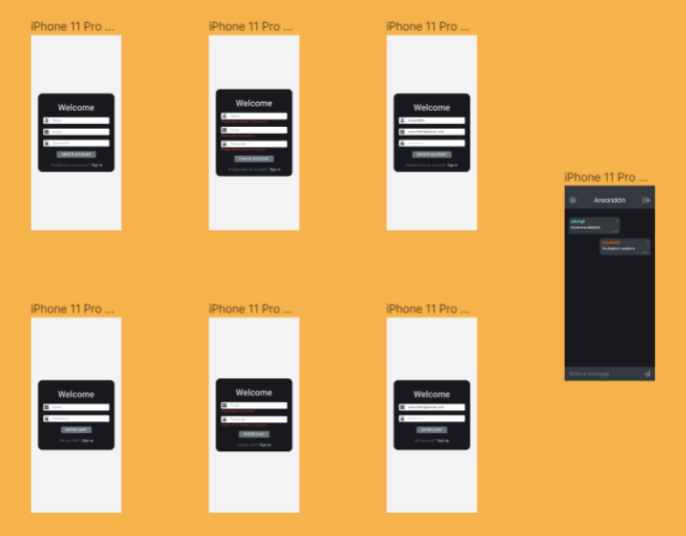

Slide 16
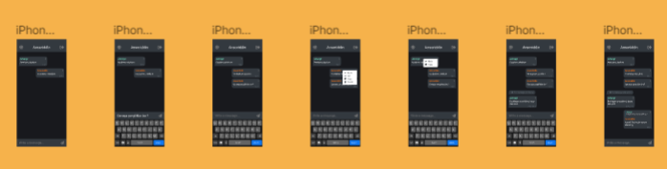
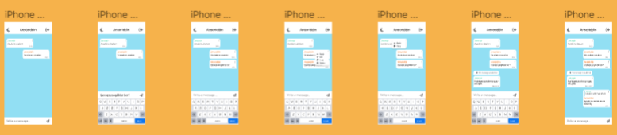

Slide 17
Dasturiy ta’minotni yaratish, testlash va tayyor mahsulot holiga keltirish
Veb ilova yuqorida ta’kidlaganimizdek JavaScript dasturlash tilining Vue Js freymvorki asosida yaratilgan. Quyida Veb ilovaning dastur kodini ko’rishingiz mumkin:

Slide 18
<template>
<div class="authWrapper">
<teleport to="body">
<loading-modal v-if="authLoading === true"></loading-modal>
</teleport>
<h1 class="text-center">Welcome</h1>
<h5 class="text-danger" v-if="authError">{{ authError }}</h5>
<form>
<div class="container-fluid mt-4">
<div class="row">
<div class="col px-0">
<div class="input-group" v-if="!isSignIn">
<div class="input-group-prepend">
<span class="input-group-text"
><i class="fas fa-user"></i
></span>
</div>
<input
type="text"
class="form-control"
placeholder="Name"
v-model.trim="name"
/>
</div>
<p class="text-danger" v-if="errorName && !isSignIn">
{{ errorName }}
</p>

Slide 19
<the-header></the-header>
<the-messages
:messages="messages"
:replyData="replyData"
:editData="editData"
@set-focus="setFocus"
@set-reply="setReply"
@set-edit="setEdit"
></the-messages>
<input-message
@set-focus="setFocus"
@set-reply="setReply"
@set-edit="setEdit"
:replyData="replyData"
:editData="editData"
:isFocus="isFocus"
></input-message>
</div>
</template>
<script>
import InputMessage from "../components/InputMessage.vue";
import TheMessages from "../components/TheMessages.vue";
import TheHeader from "../components/TheHeader.vue";
import fire from "../fire.js";
import axios from "axios";

Slide 20

Qo’shimcha komponentalar va kutubxonalar
Veb ilova Node.js, ya’ni V8 dvigatelida ishlaydigan va veb-brauzerdan tashqarida JavaScript kodni ishga tushiradigan ochiq manba asosida qurilgan. Ushbu manba asosida turli kutubxona va komponentalarni ishlatsa bo’ladi, shu jumladan Vue JS ni ham.

Slide 21
Qo’shimcha komponentalar va kutubxonalar
Shuningdek, qo’shimcha kutubxonalar ishlatilgan bir nechta kutubxonalararini va ularni o’rnatish kommandalarini ham ko’rib o’tamiz:
“axios”: npm install axios
“core-js”: npm install core-js
“firebase”: npm install firebase
“vue”: npm install vue
“vue-router”: npm install vue-router
“vuex”: npm install vuex

Slide 22
Qo’shimcha komponentalar va kutubxonalar
“axios” – veb ilovada foydalanuvchi qismi va dastur o’rtasidagi o’zaro so’rov jarayonini soda va tez amalga oshirishga yordam beruvchi kutubxona. Bu kutubxonaning quyidagi metodlari bor:
axios.request (config)
axios.get (url [, config])
axios.delete (url [, config])
axios.head (url [, config])
axios.options (url [, config])
axios.post (url [, ma'lumotlar [, config]])
axios.put (url [, ma'lumotlar [, config]])
axios.patch (url [, ma'lumotlar [, config]])

Slide 23
Qo’shimcha komponentalar va kutubxonalar
2. “core-js” – JavaScript uchun modulli standart kutubxona. EcmaScript ning 2021 yilgacha bo'lgan polifilllarni o'z ichiga oladigan kutubxonadir. Bu kutubxona o’zida EcmaScriptning barcha metodlarini o’z ichiga oladi.
3. “firebase” – veb ilovani yaratishdagi asosiy kutubxonalardan biri hisoblanib, ilovani boshqarishni osonlashtiruvchi, ma’lumotlarning server bilan almashishini osonlashtiruvchi (qaysidir ma’noda tayyor back-end) kutubxona hisoblanadi.

Slide 24
Qo’shimcha komponentalar va kutubxonalar
4. “vue” – foydalanuvchi interfeyslarini yaratish uchun progressiv tizimdir. U ko’p sahifali veb dasturlarni tuzishda murakkabliklarni yengishda yordam beradi.
5. “vue-router” – Vue.js uchun rasmiy yo'riqnoma (yangi oynani ochadi) hisoblanadi. U Vue.js yadrosi bilan chuqur birlashib, Vue.js bilan bitta sahifali dasturlarni yaratishda asosiy rol o’ynaydi.
6. “vuex” - u dasturning barcha tarkibiy qismlari uchun markazlashtirilgan asos bo'lib xizmat qiladi, u faqat bir marta e’lon qilingan o’zgaruvchi yoki boshqa funksiyalarni dasturning ixtiyotiy qismida foydalanish imkonini beradi.

Slide 25
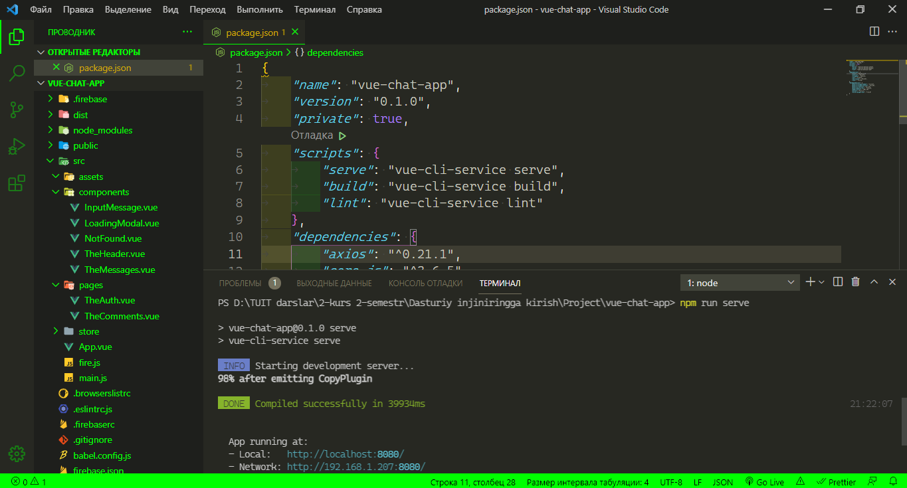
Veb ilovani testlash
Veb ilovani Visual Studio Code dasturlash muharriri terminalida “npm run serve” kommandasi oraqali ishga tushiramiz.

Slide 26
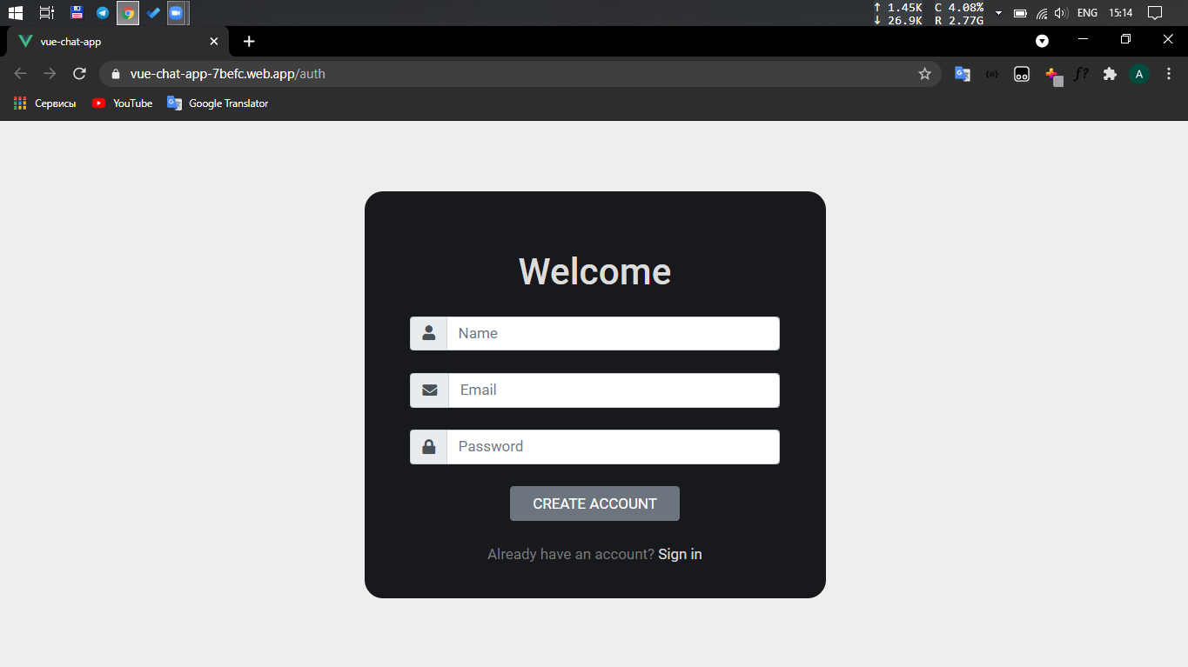
Veb ilovani testlash
Natijada dasturimiz Chrome brauzerida ishga tushadi.

Slide 27
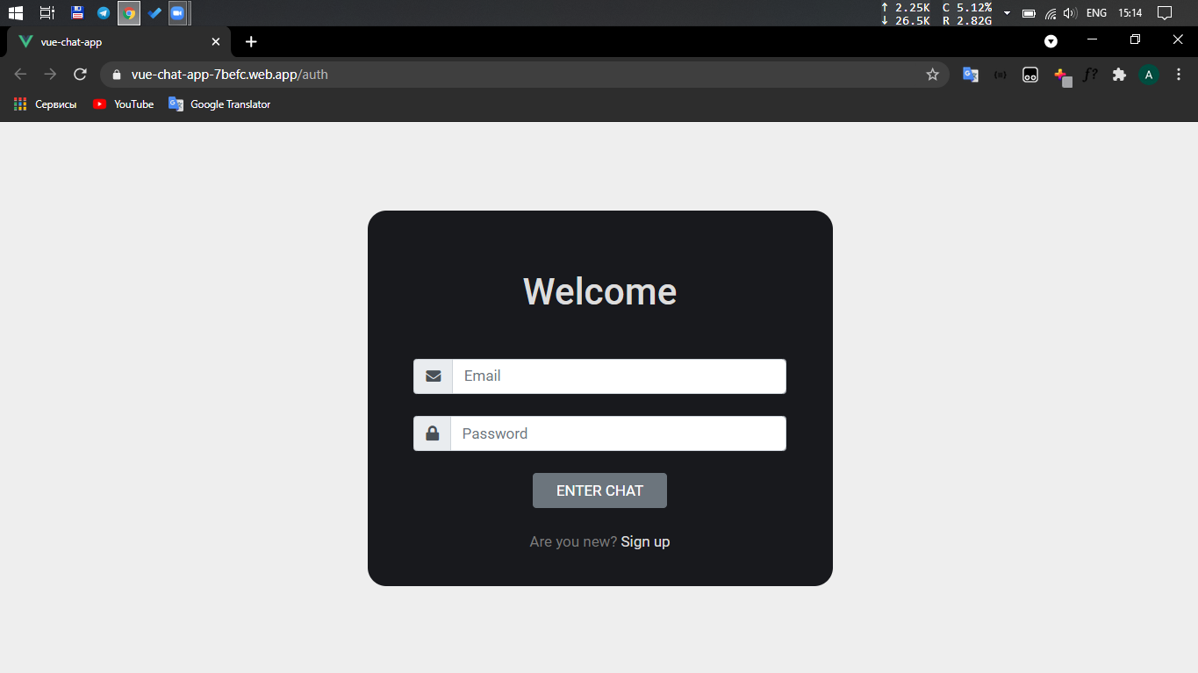
Veb ilovani testlash

Slide 28
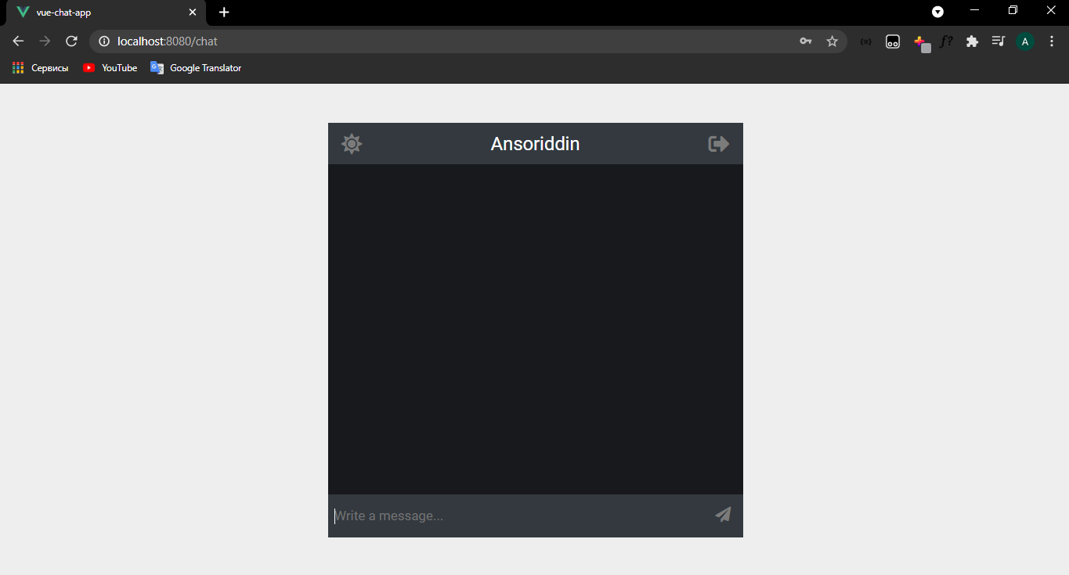
Veb ilovani testlash

Slide 29
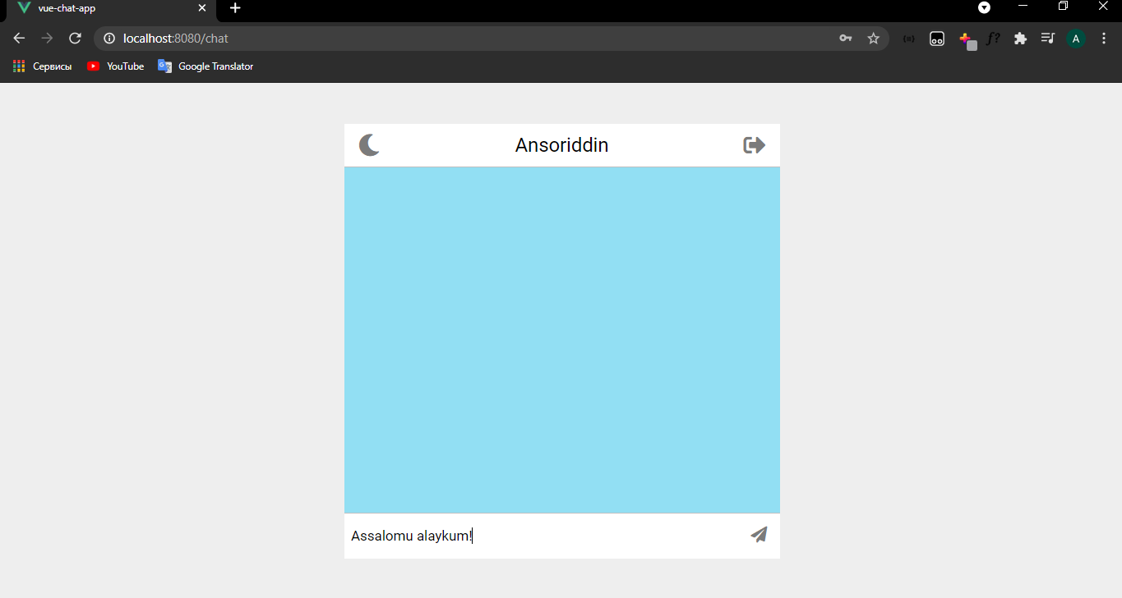
Veb ilovani testlash

Slide 30
XULOSA
Yuqoridagi rasmlardan ko’rinib turibdiki, dasturimiz ishlatishga to’liq tayyor holga kelgan va uni endi gobal tarmoqqa, ya’ni biron bir hostingga joylashimiz va ishlatishimiz mumkin. Demak, hostingga joylashtirish ishlari tugaganidan so’ng veb ilovamizning urli https://vue-chat-app-7befc.web.app/ orqali undan foydalanish mumkin. Foydalanuvchilarning bizning veb ilovamizdan foydalanganlaridan so’ng o’z firk va mulahazalarini ansoriddinabdunazarov@gmail.com emailimizda qoldirishlarini so’rab qolardik. Ularning fikr va mulohazalari biz uchun muhim!

Slide 31
E’TIBORINGIZ UCHUN RAHMAT
Chat App

